Slide 1
(Patologická) fyziologie nervového systému - přednášky – základní syndromy nervového systému
AKK
Petr Maršálek
ÚPF 1.LF UK

Slide 2
Syndromy
(1) poruchy perfúze a hypoxie mozku/ CNS
(2) otrava oxidem uhelnatým
(3) poruchy cirkulace likvoru/ hydrocefalus
(4) nitrolební hypertenze
(5) edém mozku/ CNS
(6) nitrolební krvácení
(7) systémová onemocnění nervo-svalové ploténky
(8) záchvatovitá onemocnění: epilepsie a migréna
(9) poruchy cyklu spánku/ a bdění
(10) zvracení jako příznak podráždění CNS

Slide 3
porucha perfuse, mozková hypoxie
Poruchy cévního zásobení NS

Slide 4
Topické příznaky

Slide 5
Akutní otrava oxidem uhelnatým
Koncentrace | Symptomy
35 ppm (0.0035%) | Bolest hlavy, závratě, dlouhodobá expozice přes 6-8 hod je možná
100 ppm (0.01%) | Slabá bolest hlavy po době účinku 2-3 hod
200 ppm (0.02%) | Ditto plus kognitivní poruchy
============= 400 ppm (0.04%) | ================================================== Bolest hlavy, nástup během 1-2 hod
800 ppm (0.08%) | Obluzení, závratě, křeče do 45 min; bezvědomí do 2 hod (700 ppm – atmosféra na Marsu)
1,600 ppm (0.16%) | Závratě, křeče, vodouch a tachykardie, do 20 min. Smrt do 2 hod.
3,200 ppm (0.32%) | Závratě, křeče, obluzení za 5-10 min. Smrt do 30 min.
6,400 ppm (0.64%) | Závratě za 1-2 min. Křeče, zástava dýchání. Smrt do 20 minut.
12,800 ppm (1.28%) | Bezvědomí po 2-3 vdeších. Smrt do 3 min.

Slide 6
Akutní otrava oxidem uhelnatým

Slide 7
Krevní
Plyny
Arterio-venózní diference

Slide 8
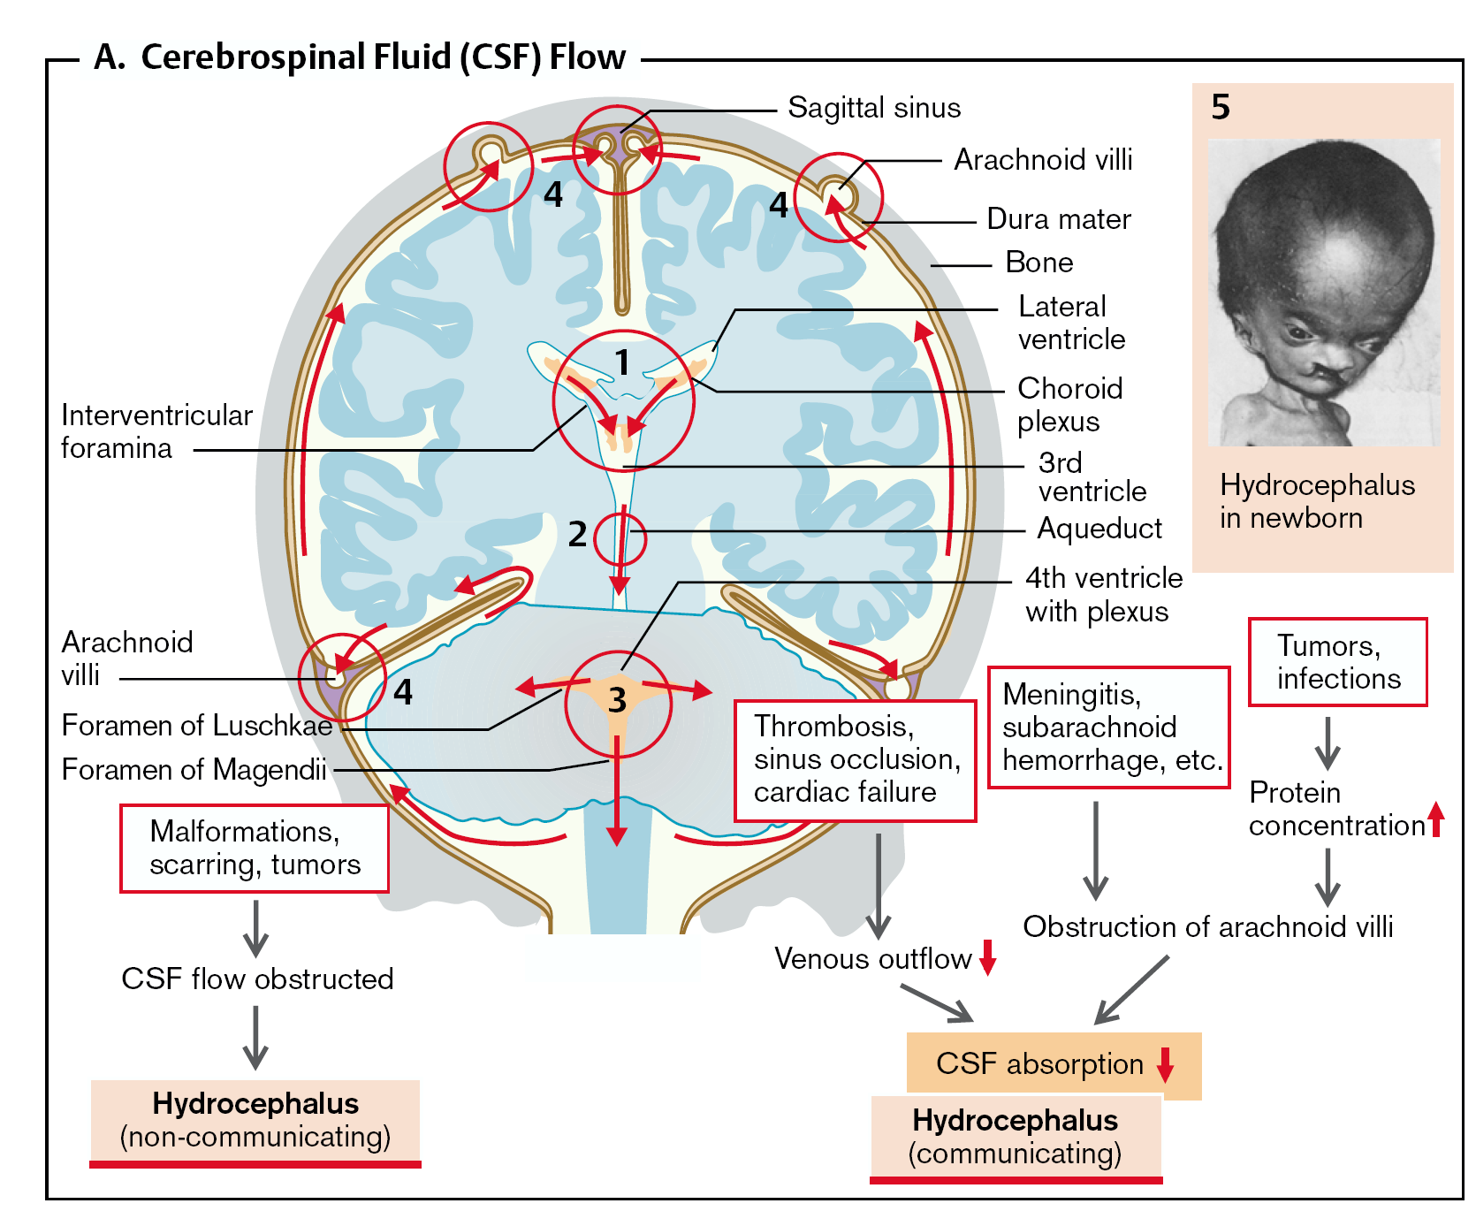

Slide 9
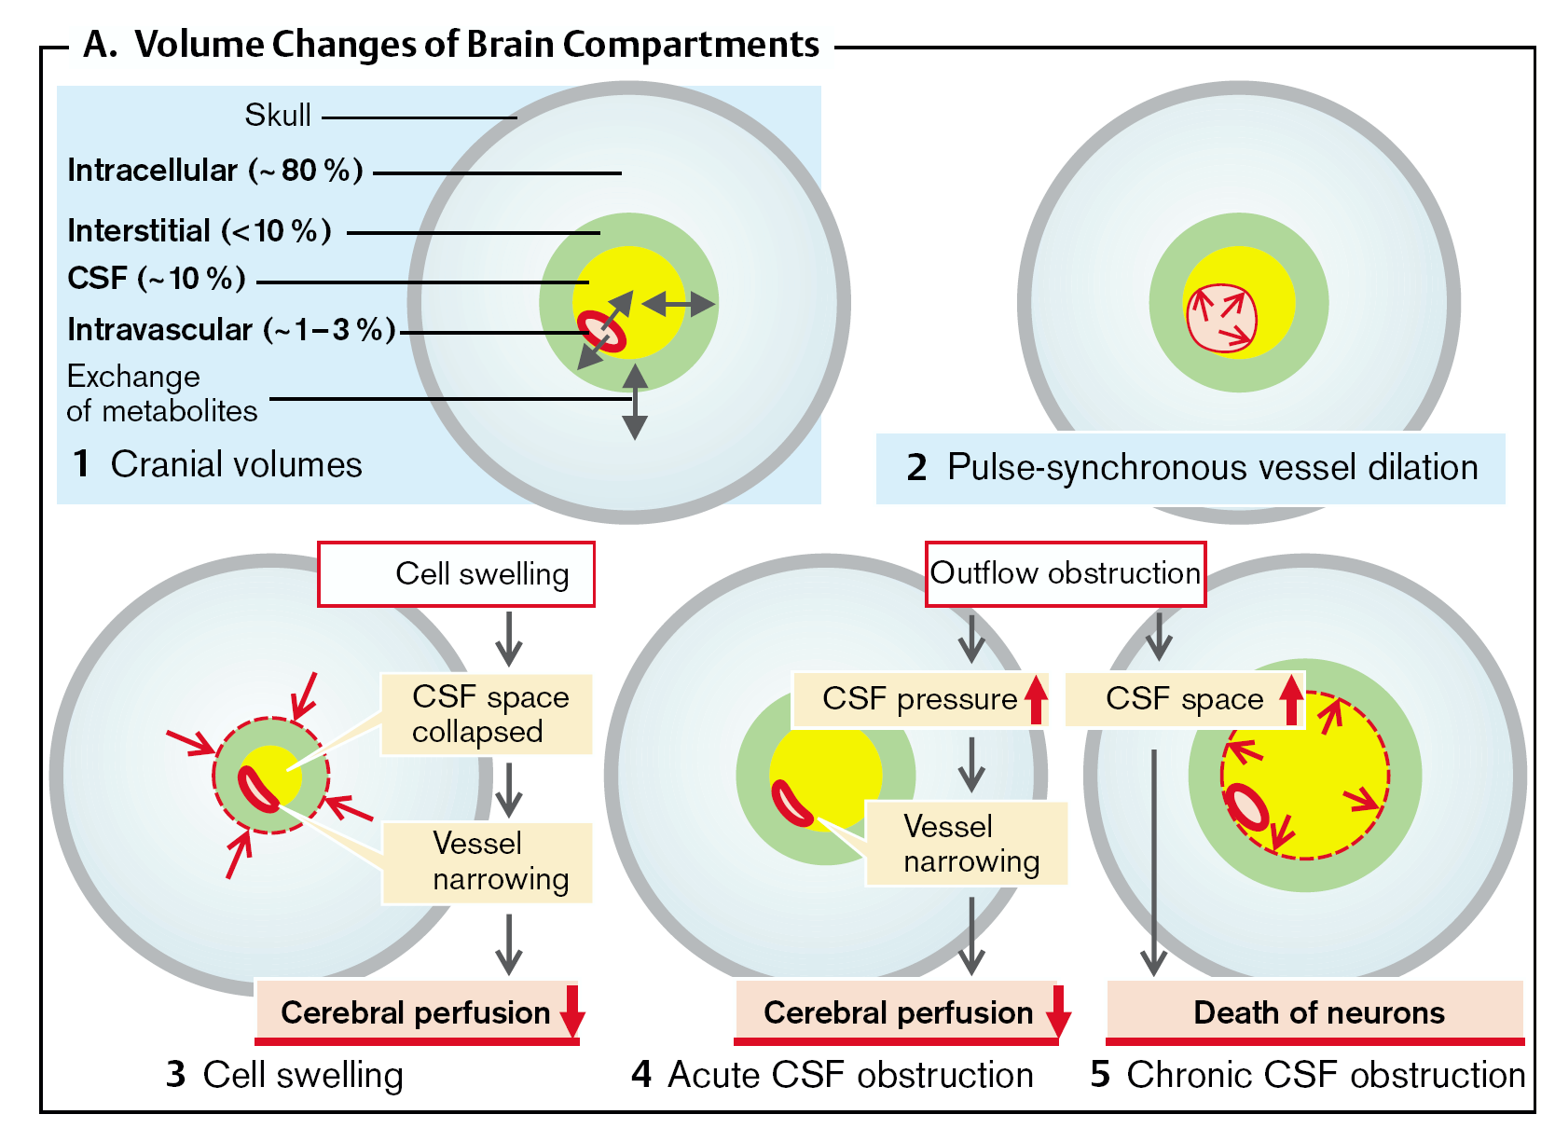

Slide 10
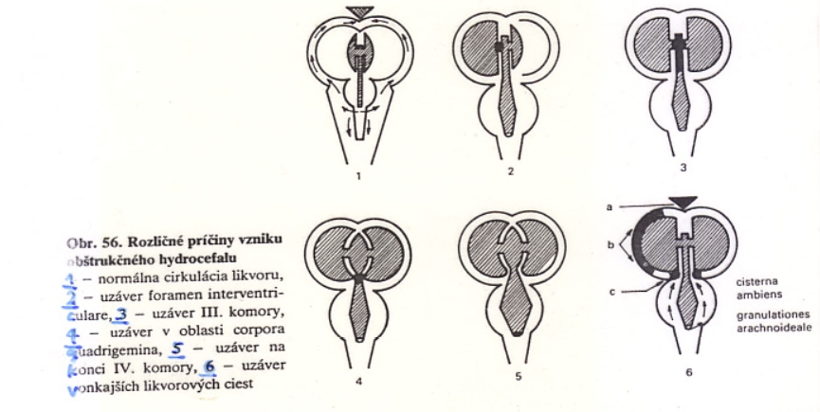
Obstrukční hydrocefalus

Slide 11
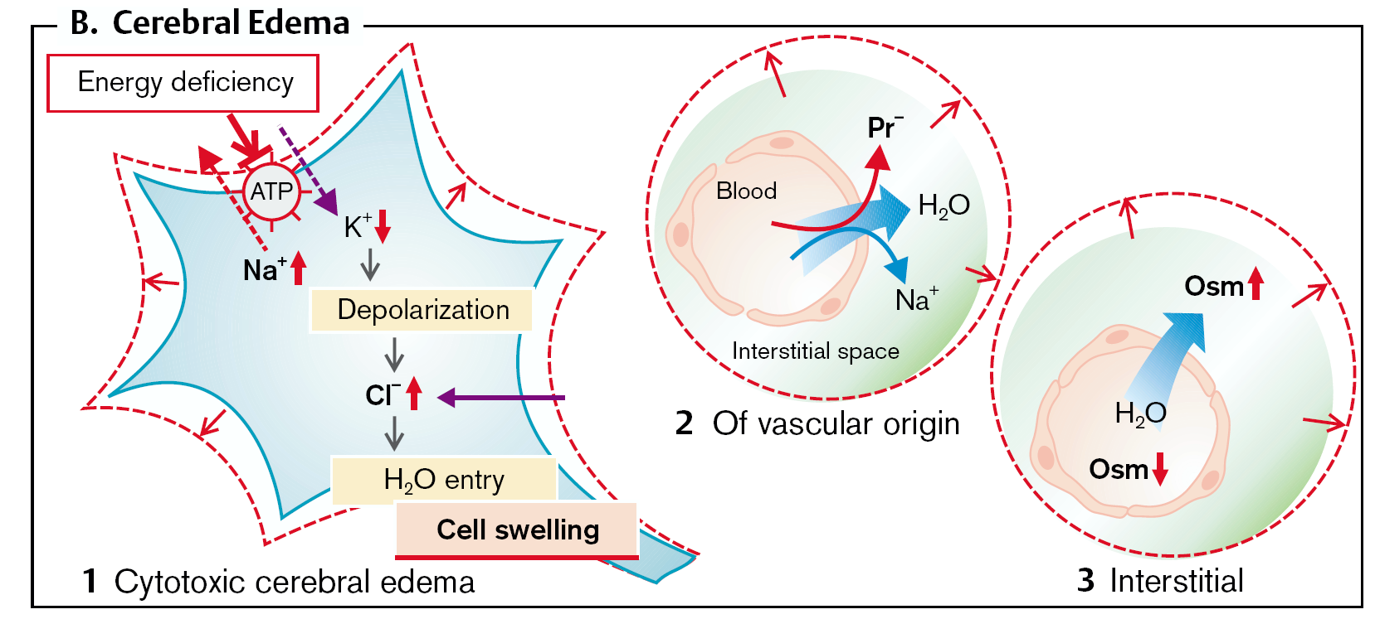
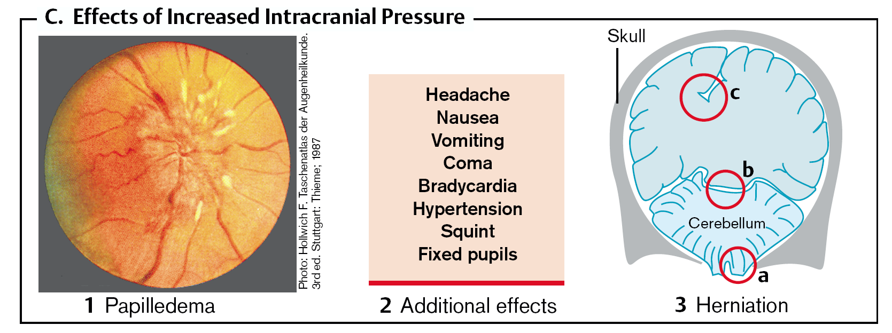
Intrakraniální hypertenze, subjektivní a objektivní příznaky

Slide 12
Nitrolební krvácení

Slide 13
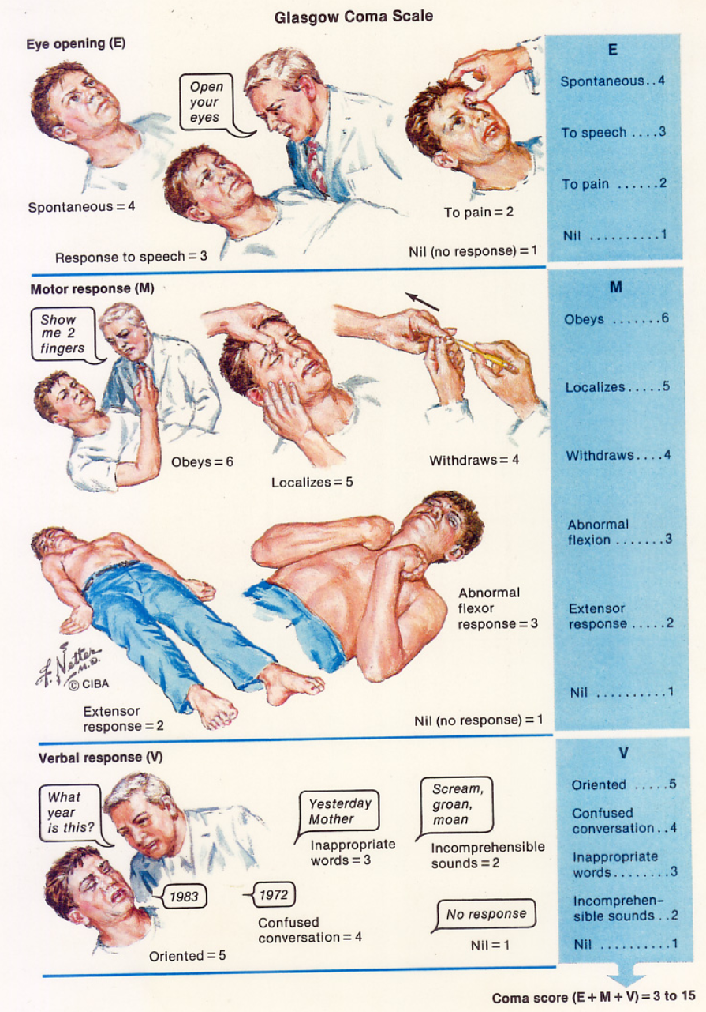
Glasgowská stupnice vědomí/ bezvědomí

Slide 14
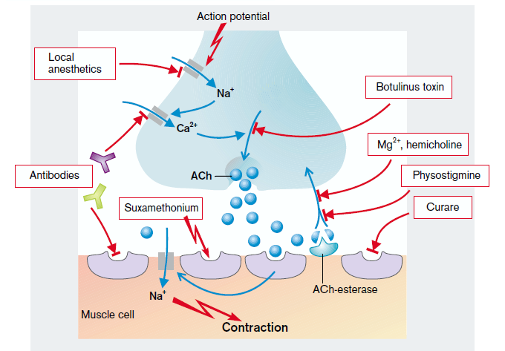
Systémové poruchy nervosvalového přenosu

Slide 15
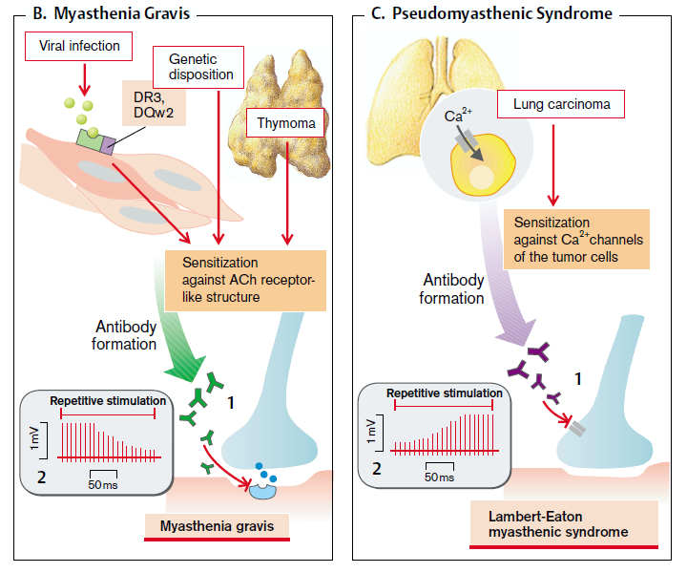
Myastenické syndromy

Slide 16
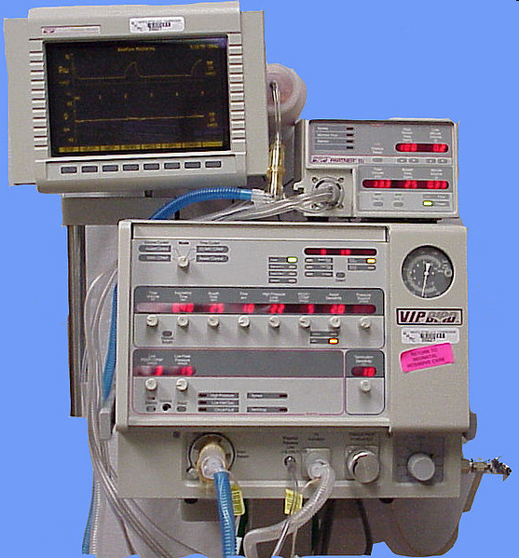
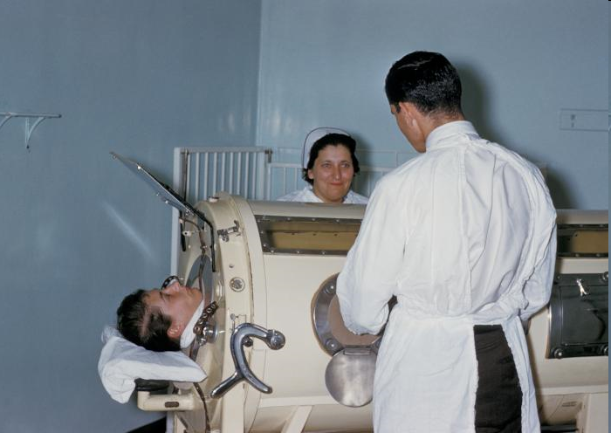
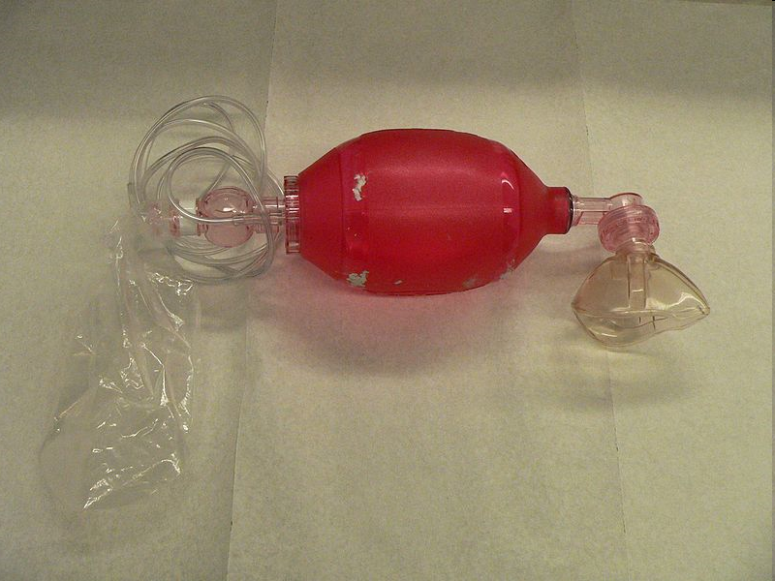
Umělá ventilace/ „železné plíce“
Umělá ventilace
ambuvakem
při resuscitaci z úst do úst
T-spojkou při celk. anestezii
(přetlakové) dýchání (angl. ventilátor)
historický model pro mechanickou ventilaci jsou „železné plíce“

Slide 17
Poruchy myelinizace

Slide 18
EEG atlas B
Normální nález: EEG rytmy:
Alfa rytmus, 8-13 Hz, nad oblastí parieto-occipitální, výrazný při zavřených očích.
Beta rytmus, 14-30 Hz, nad frontální oblastí
Gamma r., 40-60 Hz, interferuje s ním nejčastější rušení elektrickou sítí, 50 Hz, nepopisuje se.
Delta rytmus, do 4 Hz, například při synchronním spánku.
Theta rytmus, 4-7 Hz, například při synchronním spánku.

Slide 19
Epilepsie:
Kortiko-
Thalamický
a
Thalamo-kortikální
zpětnovazebný
systém pro
modulaci
smyslových vstupů

Slide 20
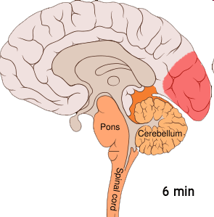
Migréna - fosfeny

Slide 21
Migréna - skotom

Slide 22
Cyklus bdění a spánku

Slide 23
Poruchy cyklu bdění a spánku
+
narkolepsie
a
poruchy
retikulární
formace

Slide 24
Centrum zvracení/ z. = příznak od NS

Slide 25
Příčiny zvracení
1 Intracranial hypertension - irritation
2 Drugs – nicotine, apomorphine, etc
3 Kinetosis
4 Radiation disease
5 Pregnancy
6 Psychogenic
7 Pharyngeal irritation
8 Local gastric irritation – food poisoning
9 Peritoneal irritation,
ileus
10 Other internal organs – heart etc

Slide 26
Souhrn/ Dotazy/ komentáře ?
Děkuji
Vám za pozornost
-Toto je v jakékoliv formě
(PDF, PPT, PPTX atd.)
neoficiální výukový materiál
pro interní potřebu
nešířit
pro dotazy kontaktujte:
Petr.Marsalek@LF1.CUNI.CZ

